Slide 1
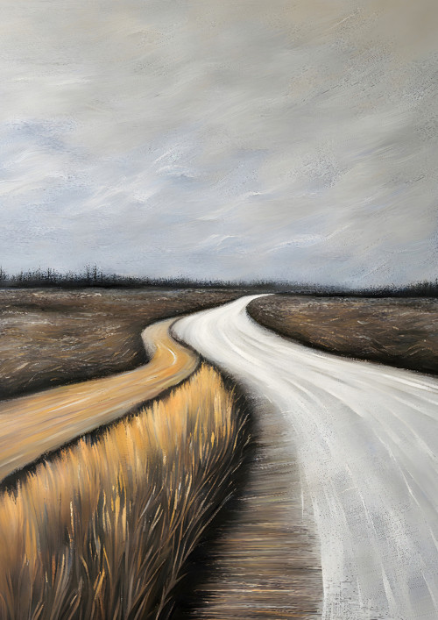
Poslušnost
Klíč k Božímu plánu

Slide 2
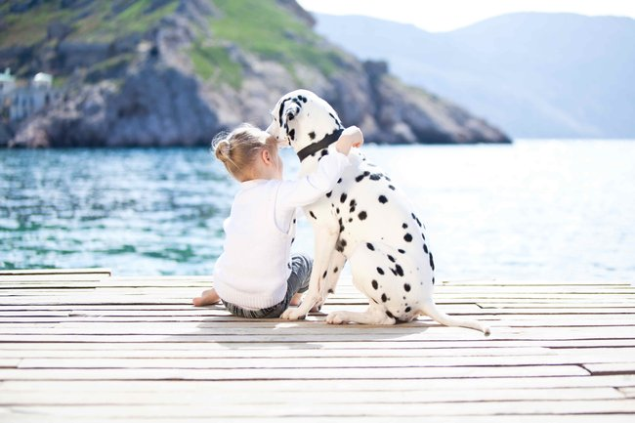
Definice poslušnosti
- Jednání v souladu s pokynem
- Nezáleží na názoru nebo sympatii
- "Poslušnost je odvaha důvěřovat"

Slide 3
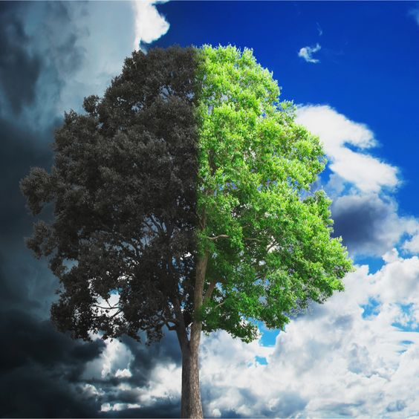
Pravidlo jako předpoklad
Genesis 2,17: "Ze stromu poznání dobrého a zlého nejez."
- Bez pravidla neexistuje poslušnost
- Důvěra místo porozumění

Slide 4
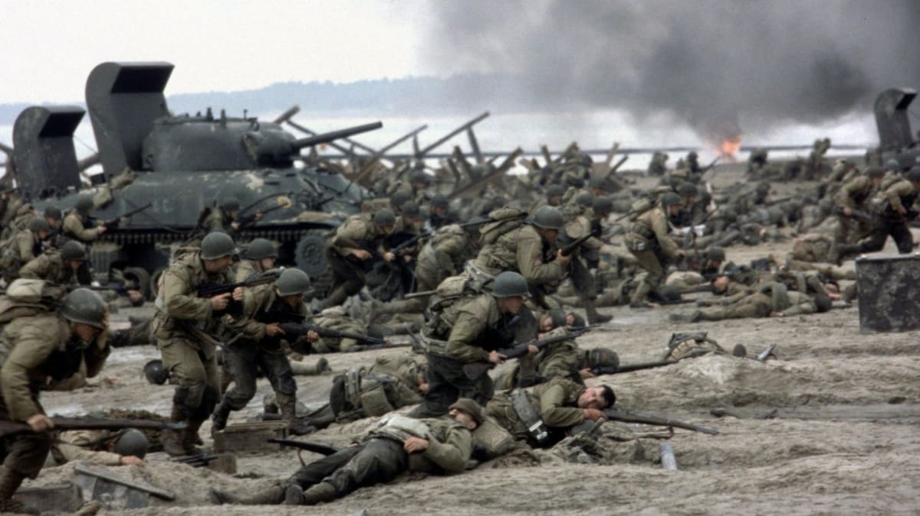
Poslušnost v armádě
Příklad: Vylodění v Normandii
- Vojáci poslouchali bez znalosti celého plánu
- Jejich oběť umožnila vítězství

Slide 5
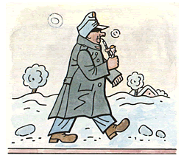
Češi a poslušnost
- Švejkovská mentalita
- Neposlušnost přináší chaos
- "Neposlušnost nahrává nepříteli"

Slide 6
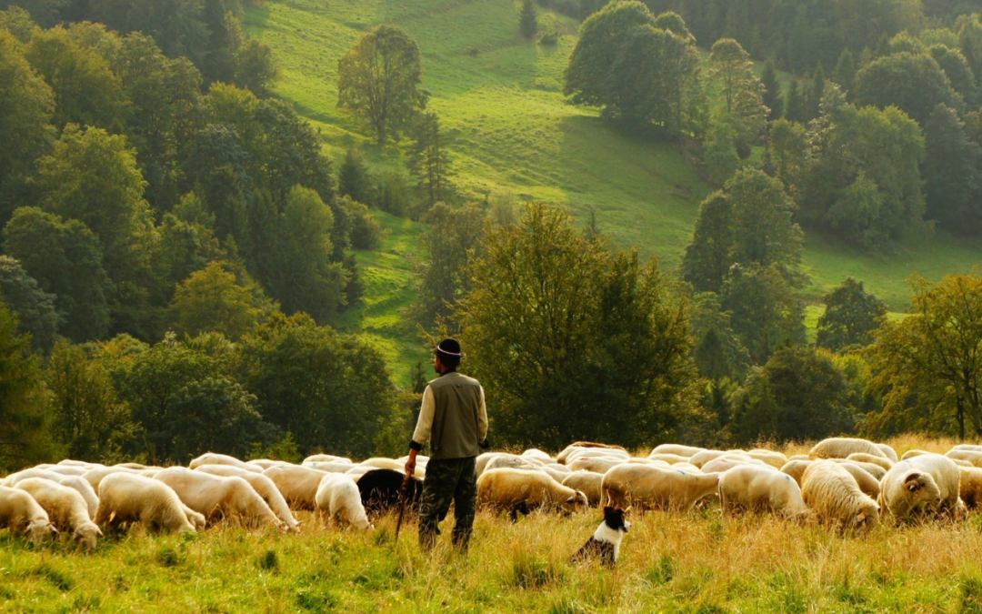
Vedoucí a ovečky
Lk 12,48: "Komu bylo mnoho dáno..."
Žd 13,17: "Poslouchejte své vůdce..."
- Vedoucí skládají účty, ovečky mají usnadnit jejich službu

Slide 7
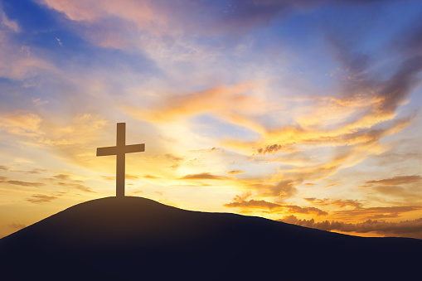
Závěr
- Poslušnost = důvěra
- Slouží Božímu plánu
- "Když posloucháme, stavíme se na stranu života"

